Slide 1


Stage directeurs et directrices
Mardi 13 septembre2022, Aurillac
Source : documents CEE
Notes:
Objet de cette intervention : un point sur de la mise en œuvre de l’évaluation des écoles sans pour autant détailler l’ensemble des éléments prévus de la démarche.

Slide 2
EVALUATIONS DES ECOLES

Slide 3
Objectifs de la journée:
Proposer un accompagnement aux directrices et directeurs:
=> Initier la démarche d’auto-évaluation dans les écoles
=> Préparer à la formalisation d’un rapport d’auto-évaluation

Slide 4
Programme de la journée
MATIN
Rappel du cadre de l’évaluation des écoles
Présentation de la démarche d’auto-évaluation et de la trame du rapport
Présentation d’une feuille de route pour le pilotage du directeur et l travail en équipe
S’approprier les éléments de contexte interne et externe de l’école
ÄPRES MIDI
Présentation de la boîte à outils
Rédaction de questionnaires en groupe de travail
Lecture et analyse d’un compte rendu d’auto évaluation

Slide 5

Cadre et Finalités
Cadre légal : loi n° 2019-791 du 26 juillet pour une école de la confiance qui modifie le code de l’éducation
Finalités :
Améliorer, dans l’école, le service public d’enseignement scolaire, la qualité des apprentissages, de leur suivi, de la réussite éducative des élèves et de leur vie dans l’école.
Améliorer pour l’ensemble des acteurs de la communauté éducative, les conditions de réussite collective, d’exercice des différents métiers et de bien-être à l’école.
Définir une feuille de route pour les 5 années suivantes pour chaque structure scolaire
Aboutissement : le projet d’école (et parfois le PEDT)
Notes:
La démarche d’évaluation des unités éducatives s’inscrit dans la loi pour l’école de la confiance du 26 juillet 2019.
Une mission importante confiée au CEE pour définir le cadre de la démarche et les outils pour les acteurs.
Evaluation des unités éducatives présentes dans la grande majorité des systèmes éducatifs des pays qui nous entourent.
A noter en même temps une volonté d’impliquer davantage les acteurs du système dans cette démarche évaluative participative.

Slide 6
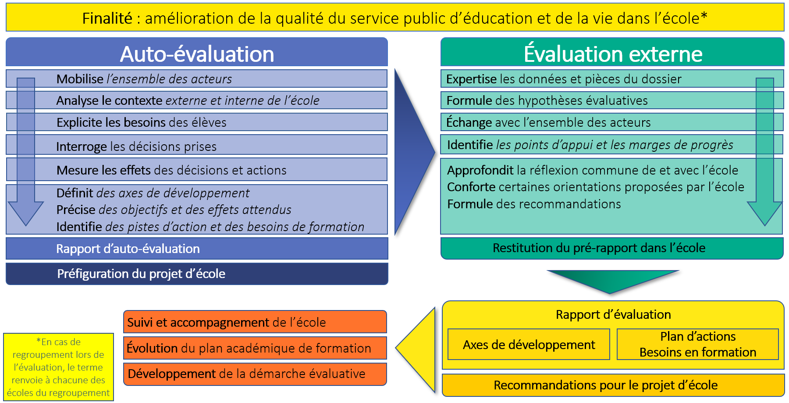
La démarche globale
Rédaction du projet d’école
Notes:
Comme pour l’évaluation des EPLE, l’évaluation des écoles présente un démarche séquentielle en différentes phases.
Auto évaluation (participative)
Evaluation externe
Rédaction d’un rapport ( 12 pages)
Accompagnement et suivi
Une démarche cyclique sur 5 années: un premier cycle qui va permettre aux écoles, aux équipes et en particulier aux directeurs d’école de s’inscrire dans le développement professionnel de la démarche évaluative au bénéfice de l’amélioration du fonctionnement de leur unité d’enseignement.

Slide 7
L’auto-évaluation : Une étape essentielle
Elle fonde la démarche d’évaluation,
Elle est participative,
Elle permet à l’école d’interroger son fonctionnement, sa stratégie, son organisation et ses actions pédagogiques, périscolaires mais aussi ses impacts sur les acquis des élèves, les parcours, le bien-être des élèves, les conditions de travail des acteurs, la place dévolue aux parents et enfin son ouverture et les liens tissés avec son environnement,
Elle aboutit à la proposition d’axes de développement.
4 domaines à explorer :
Les apprentissages et parcours des élèves, l’enseignement
Le bien-être de l’élève et le climat scolaire,
Les acteurs et le fonctionnement de l’école,
L’école dans son environnement institutionnel et partenarial
pour analyser l’ensemble de l’activité et des missions de l’école.
Notes:
Pour rappel: cette démarche d’évaluation s’appuie sur l’analyse du contexte du ou des établissement(s) et interroge 4 grands domaines:
1 Apprentissages et parcours des élèves : Acquis scolaires, résultats des élèves et équité, organisation scolaire et pédagogique, personnalisation du suivi des élèves…)
2- Vie et bien-être de l’élève, climat scolaire : climat scolaire, dispositif pour impliquer les élèves, prévention, éducation à la santé, égalité filles garçons, continuité et complémentarité des apprentissages, règles de vie, temps et espaces scolaires, inclusion scolaire et équité…
3- Les acteurs, la stratégie et le fonctionnement de l’école: orientations stratégiques du projet d’école, fonctionnement général de l’école, communication, développement professionnel des personnels, GRH…
4- L’école dans son environnement institutionnel et partenarial: relations avec les autorités de rattachement (DSDEN, circo, collectivités), collaboration avec d’autres écoles, le collège, alliance éducative avec les familles, collaboration avec d’autres partenaires culturels, scientifiques, sportifs, EDD, international etc….
A noter ici : que les collectivités devront être informées et avoir donné leur accord pour associer les temps périscolaires et leurs acteurs à la démarche

Slide 8
L’auto-évaluation : comment l’organiser ?
L’organisation est à la main de l’école et elle est conduite par son directeur
oInstitution d’un comité de pilotage ?
oQuels sont les acteurs à associer ?
oQuelles modalités de réflexion ? De recueil de données ?
Un guide d’auto-évaluation est mis à disposition par le CEE
Une boîte à outils est également disponible

Slide 9
Organisation de l’auto-évaluation

Slide 10
Un questionnement pour chacun des domaines
Comment analysons-nous l’organisation et le fonctionnement de l’école ?
Qu’avons-nous voulu faire ? Pourquoi ? Qu’avons-nous fait ? Comment ?
Que considérons-nous avoir bien réussi ou moins bien réussi ? Pourquoi ?
Qu’est-ce qui a permis cette réussite, ou qui a manqué ? De quels atouts l’école dispose-t-elle dans ce domaine, quels sont ses points de vigilance ou perfectibles ? Quelles sont ses contraintes ?
Quelles sont les questions qui se posent à nous ? Quels potentiels, quels leviers identifions-nous dans l’école ? Quelles préoccupations ou points de tension rencontrons-nous ?
En conséquence, quelles priorités et quelles pistes de travail identifions-nous pour notre école ? Quelles sont les actions à mener ? Pour quels objectifs ?
Comment assurer le suivi des actions et l’atteinte des objectifs ? Avec quelle organisation ?
Pour ce faire, quelles sont les ressources internes et externes à l’école ?
Quels sont les besoins en formation ou en accompagnement ?

Slide 11
le fruit et la synthèse du travail collectif dans l’école
destiné avant tout à l’école et aux évaluateurs externes
Sera présenté de manière synthétique au conseil d’école
doit être synthétique et répondre à une organisation en 5 parties
Notes:
Rapport d’auto évaluation : il est destiné UNIQUEMENT à l’équipe pédagogique et aux évaluateurs externes.
Il n’est pas destiné aux mairies ni à l’IEN de circonscription
Une communication synthétique doit être faite en conseil d’école. Il peut être restitué oralement.
Il reste à votre main.
Document de 6 à 12 pages

Slide 12
Réflexion collective sur les organisations possibles de l’auto-évaluation

Slide 13
Caractériser le contexte de son école
Le contexte externe:
▪Historique, social, économique et culturel de la population et du territoire
▪Les élèves accueillis
▪Les espaces scolaires (bâti, infrastructures et abords)
▪Image sur le territoire
Le contexte interne:
▪Caractéristique des élèves et des personnels de l’école
▪Caractéristiques de la structure (maternelle, élémentaire, primaire, RPI, nombre de classes, ULIS, UPE2A, etc.)
▪Spécificité des personnels (décharge de direction, temps partiels, enseignants spécialisés, ATSEM, intervenants)
Le contexte de crise (sanitaire, climatique, sociale)
▪Exposition de l’école à des crises ?
▪Quelles réactions spécifiques aux dernières crises ?

Slide 14
Quels indicateurs pour caractériser son école ?
L’application APAE
Résultats Evaluations nationales

Slide 15
Réflexion collective sur les indicateurs pertinents
Et…leur analyse

Slide 16
Le rapport d’auto-évaluation
Il est le fruit et la synthèse du travail collectif dans l’école
Il est destiné (avant tout à l’école mais aussi) aux évaluateurs externes
Il pourra être présenté au conseil d’école
Il doit être synthétique et répondre à une organisation en 5 parties (cf. annexe p 21 document CEE)

Slide 17
Le rapport d’auto-évaluation
Il comprend:
▪Une brève description de la méthode d’auto-évaluation définie par l’école ou le regroupement d’écoles et les différents groupes de travail
▪Une présentation du contexte de l’école
▪Une synthèse des analyses et réflexions relatives aux quatre grands domaines
▪Les points supplémentaires que l’école souhaite évoquer
▪Une synthèse générale d’appréciation sur l’école qui identifie ses points forts et ses réussites, ses points d’amélioration
▪Les axes de développement préconisés, assortis d’un plan d’actions opérationnelles
(avec indicateurs et calendrier) et d’un plan de formation des acteurs de l’école
▪Une appréciation générale sur le processus d’auto-évaluation.

